Slide 1

Час 11
Час 1

Slide 2
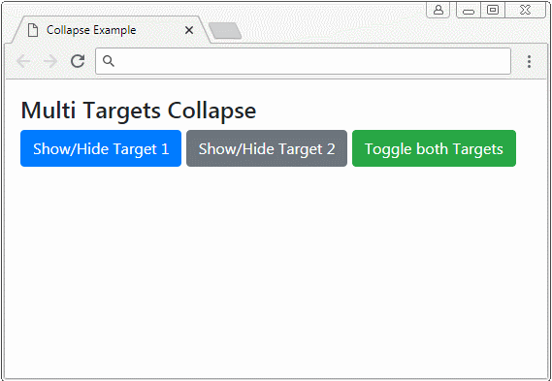
Collapse
Вклучување на видливоста на содржината низ апликацијата со помош на неколку класи.

Slide 3
Collapse копчиња
Collapse копчињата се користат за прикажување и криење на други елементи преку класата сollapse
Секое сollapse копче го користи атрибутот data-bs-target којшто е поврзан за елементот кој се прикажува / крие

Slide 4
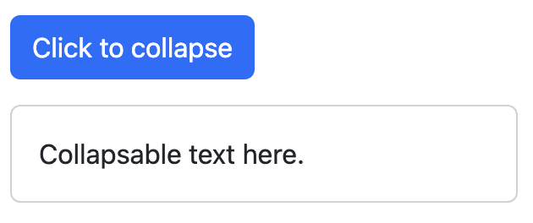
Код
<button class="btn btn-primary" data-bs-toggle="collapse" data-bs-target="#collapseExample">
Click to collapse
</button>
<div class="collapse" id="collapseExample">
<div class="card card-body">
Collapsable text here.
</div>
</div>

Slide 5
Multiple Collapse
Доколку сакаме да направиме collapse на повеќе елементи, атрибутот data-bs-target го сетираме со вредност на класа, наместо id
<button class="btn btn-primary" data-bs-toggle="collapse" data-bs-target=".multi-collapse">Toggle both elements</button>
Со оваа имплементација, сите елементи кои ја користат класата “multi-collapse” ќе се прикажуваат/кријат

Slide 6
Задача 1
1) Да се имплементира следниов сollapse:

Slide 7
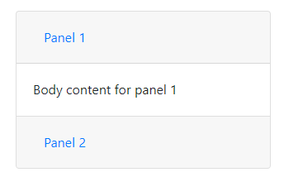
Accordion
Accordion претставува содржина која вертикално може да се отвара во комбинација со collapse
Индикаторите им овозможуваат на корисниците да скокаат директно до одреден слајд.

Slide 8
Code accordion 1 item:
<div class="accordion" id="accordion">
<div class="accordion-item">
<h2 class="accordion-header">
<button class="accordion-button" data-bs-toggle="collapse" data-bs-target="#collapseOne"> Accordion Item #1</button>
</h2>
<div id="collapseOne" class="accordion-collapse collapse show" data-bs-parent="#accordion">
<div class="accordion-body">
This is the first item's accordion body.
</div>
</div>
</div>
За да направите accordion со отворен контент, додајте ја класата .show

Slide 9
Code accordion 2 item:
<div class="accordion-item">
<h2 class="accordion-header">
<button class="accordion-button collapsed" data-bs-toggle="collapse" data-bs-target="#collapseTwo">Accordion Item #2</button>
</h2>
<div id="collapseTwo" class="accordion-collapse collapse" data-bs-parent="#accordion">
<div class="accordion-body">
This is the second item's accordion body.
</div>
</div>
</div>
</div>

Slide 10
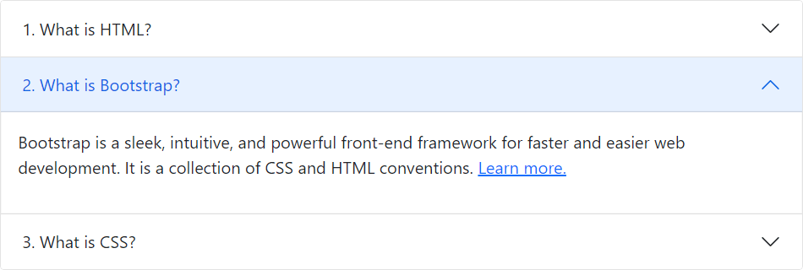
Задача 2
2) Да се креира следниов accordion:

Slide 11
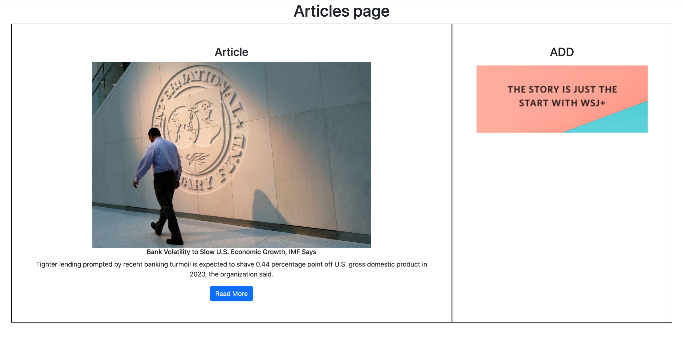
Домашна работа
Да се креира следниов article page каде што кога ќе се кликне
на копчето Read More ќе се прикаже дополнителен текст за статијата:

Slide 12

Ви благодарам за вниманието!
Се гледаме на следен час :)

